Slide 1


Slide 2
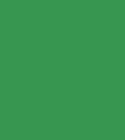

REUNIÃO MENSAL
SECC
SECRETARIA DE ESTADO DE CULTURA E CIDADANIA
OUTUBRO 2017

Slide 3
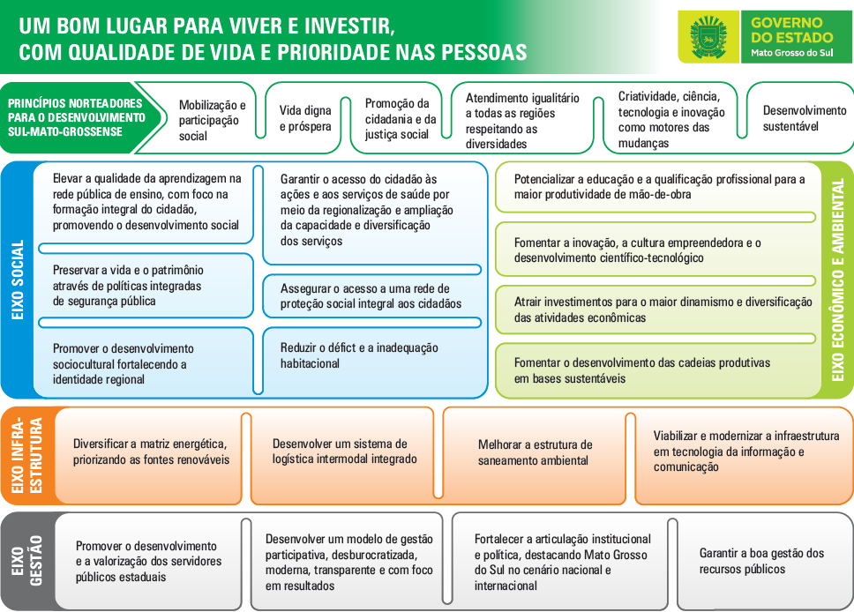

Slide 4
EXECUÇÃO ATRASADA
EXECUÇÃO EM DIA
FASES DAS INICIATIVAS
FINALIZADA
8 INICIATIVAS
6 INDICADORES
4
EXECUÇÃO NÃO INICIADA
0
CANCELADA
1
2
1

Slide 5
Três indicadores ainda não foram apurados:
Índice de Jovens Nem Nem Nem;
Plano de compras elaborado e entregue;
PGDI executado.
4. Número de artistas regionais apoiados por editais de fomento
5. Número de municípios atendidos por editais de fomento.
6. Captação externa de recursos para aplicação em projetos culturais

Slide 6

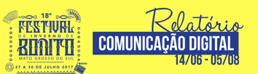
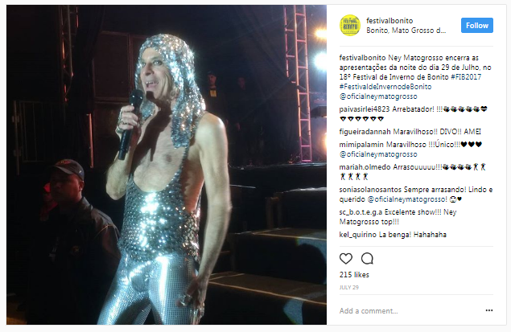
Realizar o Festival de Inverno de Bonito
Gerente: Cristina Dalva Ourives
Entrega: : 4 dias de programação artística na cidade de Bonito
DESTAQUES
Entrega do Relatório Final contendo a análise da coordenação do Festival apresentando os pontos positivos, a abrangência do festival e sua repercussão.
DESTAQUES
.
Alcance mundial das notícias relacionadas ao festival, em países como: EUA, Paraguai, Japão, Reino Unido, França, etc.
DESTAQUES DO RELATÓRIO
Interação com as escolas de Bonito e a participação dos alunos foi algo inédito e positivo
Atividades além da cidade de Bonito: Assentamento Guaicurus e Distrito Águas de Miranda.
DESTAQUES
R$ 742,75 – Investimento em mídias sociais
537.611 - Número de vezes que alguma publicação foi exibida nas redes sociais.
Investimento baixo e alcance alto
DESTAQUES
Encerramento das atividades relacionadas ao FIB no Sistema.
3726 curtidas no Instagram

Slide 7
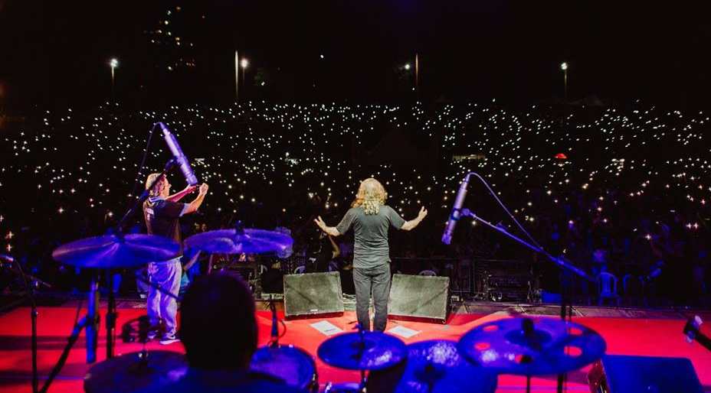
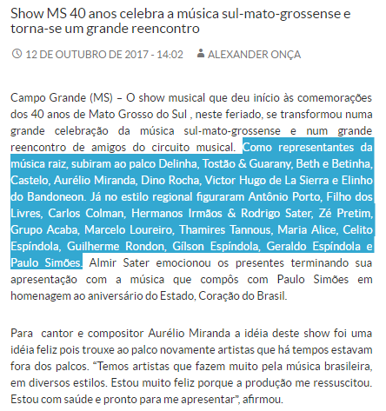
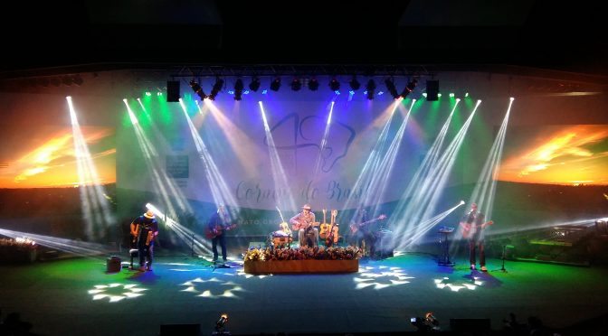
Realizar o Programa MS 40 anos
Gerente: Edgar Nazareth
Entregas: Show de Aniversário de 40 anos do Estado; Selo “MS 40 anos”; Uma revista e 10 livros publicados sobre história, arte e cultura do Estado; 40 homenagens a artistas regionais realizadas; 40 eventos (feiras, oficinas, exposições, festas, festivais) apoiados pelo Estado com a marca “40 anos”
DESTAQUES
lançamento de música de Almir Sater em comemoração aos 40 anos do MS
DESTAQUES
Comemorações dos 40 anos de MS se encerram em grande estilo com músicos regionais e cantor Alceu Valença.

Slide 8
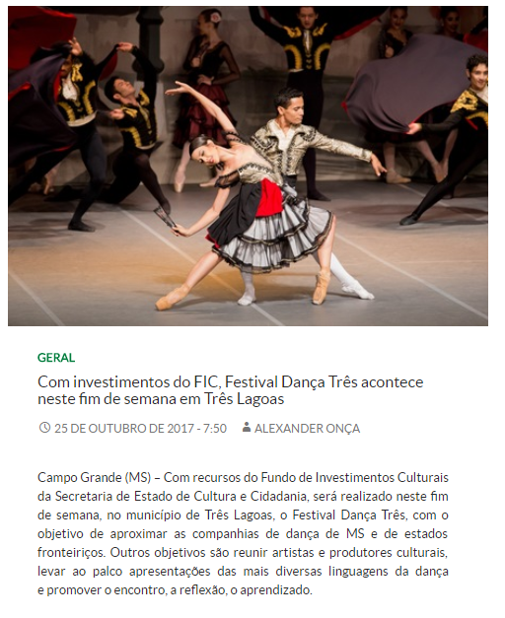

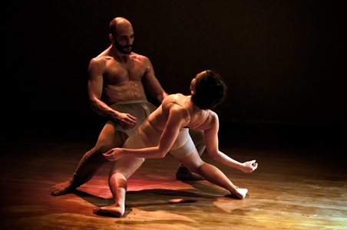
Financiar Projetos Culturais
Gerente: Ricardo Maia dos Santos
Entrega: Lançamento de Editais para projetos de cultura no valor total de R$ 7 milhões.
PONTOS DE ATENÇÃO
Os demais Editais ainda não foram publicados devido ao atraso do pagamento FIC, não há previsão para liberação do recurso da Fazenda, até o momento foram liberados R$156.000,00, restando R$1.700.000,00
DESTAQUES
Festival Dança Três em Três Lagoas realizado com recursos do FIC.
PONTOS DE ATENÇÃO
Foram reprogramados o lançamento dos editais para o mês de dezembro, todos dependendo da fazenda.
Mostra Economia Criativa também encontra-se parado por falta de recursos

Slide 9

Realizar o Festival Jovem Show
Gerente: Diego Mariano da Silva Souza
Entregas: Realização do Festival Jovem Show com inscrição de, no mínimo, 500 participantes
PONTO DE ATENÇÃO
A realização da última etapa da iniciativa, a final, foi novamente adiada e agora a previsão é de que aconteça no dia 25/11

Slide 10

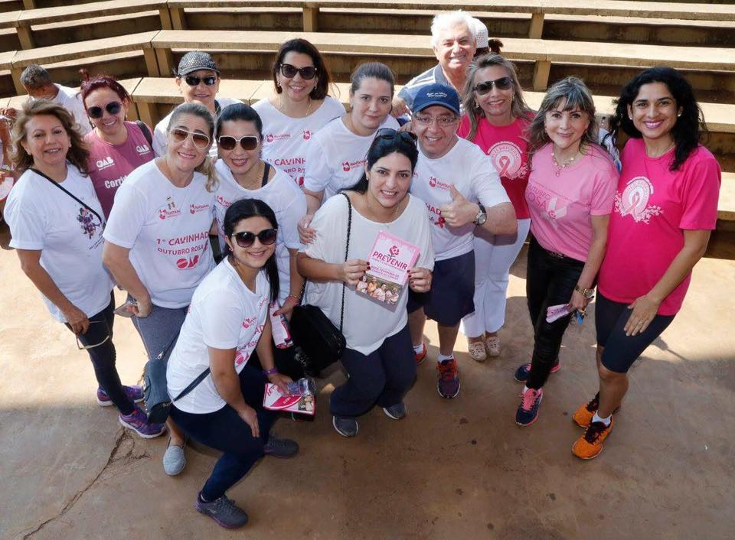
Interiorizar e fortalecer no Estado Organismos Governamentais de Políticas para as Mulheres
Gerente: Rosana Fernandes Leal
Entrega: Aumentar em 30% o número de Organismos Governamentais de Políticas para as Mulheres no interior do Estado (considerando total de 27 em Dezembro de 2016); Envolver 50% dos municípios em campanhas diversas no decorrer do ano.
DESTAQUES
Campanha Outubro Rosa – rodas de conversa, blitz educativas, e palestras na Capital e no interior foram realizadas no sentido de conscientizar sobre a prevenção ao câncer de mama.
DESTAQUES
Criação do Fórum Suprapartidário “Mais Mulheres na Política” visando a maior participação das mulheres na política partidária do estado.
DESTAQUES
Programa “Mulheres em foco” - Exibição de filmes e discussão com a temática de gênero em unidades prisionais e unidades educacionais de internação femininas de MS.
Parceria entre Agepen e SEJUSP.

Slide 11
Carnaval 2018
Gerente: Melly Sena
Entrega: Apoio financeiro e estrutural ao Carnaval de rua de 30 municípios do interior; Apoio financeiro a 50 escolas de samba, blocos carnavalescos e cordões.
Fomentar a qualidade de vida do jovem e seu desenvolvimento para o mercado de trabalho
Gerente: Diego Mariano da Silva Souza
Entrega: 2 mil jovens atendidos com palestras sobre saúde e prevenção contra o uso de álcool e outras drogas; Capacitação sobre empreendedorismo para 200 jovens.
PONTO DE ATENÇÃO
Há pouco mais três meses para o início do Carnaval, o Edital de chamamento público do Carnaval ainda não foi publicado.
PONTO DE ATENÇÃO
Essa iniciativa depende exclusivamente da Caravana da Saúde, que ainda não foi realizada.
Não estão previstas ações fora da Caravana da Saúde.

Slide 12
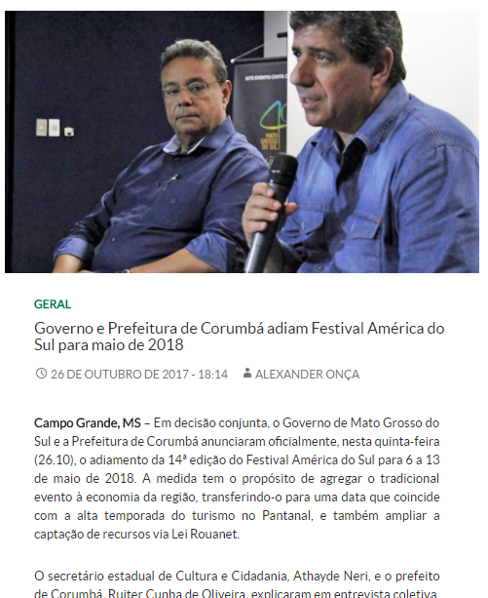
CANCELADA
Realizar o Festival América do Sul
Gerente: Cristina Dalva Ourives Maciel de Moura
Entrega: 4 dias de programação artística variada no município de Corumbá
PONTO DE ATENÇÃO
O Festival América do Sul Pantanal foi adiado para Maio de 2018.
JUSTIFICATIVAS
Mais tempo para divulgar o Festival para o público;
Captar mais recursos da Lei Rouanet;
Coincidir a data do Festival com uma época de alta temporada no Turismo local.

Slide 13
Obrigado
gestaoestrategica@ms.gov.br

